Slide 1

제13회 SAS 분석 챔피언쉽
홍익대학교 대학원 산업공학과 박대한
홍익대학교 산업공학과 박재영
중앙대학교 심리학과 여새바긔별

Slide 2
Contents
1. 분석 주제에 대한 이해 및 개요
2. 주제 1_호흡기 질환 예측 모형
2.1. 분석 주제 이해 및 개요
2.2. 데이터 준비
2.3. 데이터 분석
2.4. 결론
4. 별첨
3. 주제 2_공기질 개선효과를 이용한 마케팅
3.1. 분석 주제 이해 및 개요
3.2. 데이터 준비
3.3. 데이터 분석
3.4. 추가 데이터 확보
3.5. 결론

Slide 3

1. 분석 주제 이해 및 개요

Slide 4
1. 분석주제 이해 및 개요
분석 주제
주제1
공기질과 호흡기 질환과의 관계를 규명하는 예측모형 개발
서울 25개 구의 90일 동안의 외부 공기질에 따른 일별 호흡기 질환으로 내원하는 환자수예측
주제2
공기청정기의 공기질 개선효과를 이용한 마케팅 기획
공기청정기의 보급에 따른 공기질의 개선 효과 분석
외부 공기질에 따른 호흡기 질환과의 관계와 공기청정기의 공기질 개선 효과를 분석한 결과를 바탕으로 공기청정기 마케팅 기획

Slide 5
주제1
2. 주제 1_호흡기 질환 예측 모형
2.1. 분석 주제 이해 및 개요

Slide 6
2.1. 분석주제 이해 및 개요
주제1
분석 주제
주제1
공기질과 호흡기 질환과의 관계를 규명하는 예측모형 개발
분석 목표
서울 25개 구의 90일 동안의 외부 공기질에 따른 일별 호흡기 질환으로 내원하는 환자수 예측
예측 기간 : 14年 9월 ~ 12월
모델링 분석 기간 : 12年 1월 ~ 14年 8월
공기질의 정의 : 서울 25개 구의 지역별 대기 오염도 및 날씨
호흡기 질환의 조작적 정의
환자 유형 : 외래(입원 제외)
요양기관 규모 : 병원 또는 의원
주상병 또는 부상병 코드 : 호흡기 관련코드 (J00 ~ J99)

Slide 7
주제1
2.2. 데이터 준비

Slide 8
2.2. 데이터 준비
주제1
테이블 설명
분석용 테이블
실외 대기오염도Air_Pollute
일별 기상 관측 정보
Weather
명세서 일반내역
20Table
date
weekday
place
NO
O3
CO
SO
PM10
PM25
avg_wind_speed
avg_wind_direction
max_wind_speed
max_wind_direction
temp_max_wind_speed
temp_max_wind_direction
avg_temp
min_temp
range_humi
max_temp
precipi
avg_humi
min_humi
max_humi
range_temp
PAT_TOT
Join key : date, place
date의 범위
2012-01-01 ~ 2014-08-31
실외 대기오염도Air_Pollute
일별 기상 관측 정보
Weather
명세서 일반내역
20Table

Slide 9

2.2. 데이터 준비
주제1
데이터 설명
실외 대기오염도Air_Pollute
변수 설명
대기오염 환경기준
번호 | 변수 이름 | 변수 설명
1 | date | 관측일자
2 | weekday | 요일 1: 일요일, … , 7: 토요일
3 | place | 관측장소
4 | no | 이산화질소 농도
5 | o3 | 오존 농도
6 | co | 일산화탄소 농도
7 | so | 아황산가스 농도
8 | pm10 | 미세먼지 농도
9 | pm25 | 초미세먼지 농도
항목 | 환경기준
이산화질소(NO₂) | 연간평균치 0.03ppm이하 24시간평균치 0.06ppm이하 1시간평균치 0.10ppm이하
오존(O₃) | 8시간평균치 0.06ppm 이하 1시간평균치 0.1ppm이하
아황산가스(SO₂) | 연간평균치 0.02ppm이하 24시간평균치 0.05ppm 이하 1시간평균치 0.15ppm 이하
일산화탄소(CO) | 8시간평균치 9ppm이하 1시간평균치 25ppm이하
미세먼지(PM10) | 연간평균치 50㎍/㎥ 이하 24시간평균치 100㎍/㎥ 이하
초미세먼지(PM2.5) | 연간평균치 25㎍/㎥ 이하 24시간평균치 50㎍/㎥ 이하
관측치 : 당일 24시간평균치
(출처 : 환경정책기본법시행령 제2조)

Slide 10
2.2. 데이터 준비
주제1
데이터 설명
실외 대기오염도Air_Pollute
변수 요약통계량
변수 | 변수유형 | N | 평균 | 표준편차 | 최솟값 | 최댓값 | 결측치
NO | Numeric | 39,536 | 0.03 | 0.01 | 0.003 | 0.104 | 519
O3 | Numeric | 39,437 | 0.02 | 0.01 | 0 | 0.093 | 617
CO | Numeric | 39,467 | 0.54 | 0.24 | 0.1 | 2.1 | 584
SO | Numeric | 39,576 | 0.01 | 0.00 | 0.001 | 0.032 | 494
PM10 | Numeric | 39,483 | 45.91 | 30.49 | 3 | 709 | 578
PM25 | Numeric | 38,706 | 24.10 | 13.46 | 1 | 109 | 1,042
결측치 처리 : 연도별, 월별, 지역별 평균
대기 오염은 지역 및 날짜에 따라 달라지므로 해당 관측치를 대표하는 해당 연도, 월, 지역의 평균값 사용

Slide 11
2.2. 데이터 준비
주제1
데이터 설명
일별 기상 관측 정보
Weather
변수 설명
번호 | 변수 이름 | 변수 설명
1 | date | 관측일자
2 | year | 관측년도
3 | month | 관측월
4 | day | 관측일
5 | place | 관측장소
6 | avg_wind_speed | 평균풍속
7 | avg_wind_direction | 평균풍향
8 | max_wind_speed | 최대풍속
9 | max_wind_direction | 최대풍향
10 | temp_max_wind_speed | 순간최고풍속
11 | temp_max_wind_direction | 순간최고풍향
번호 | 변수 이름 | 변수 설명
12 | avg_temp | 평균기온
13 | min_temp | 최저기온
14 | max_temp | 최고기온
15 | precipi | 강수
16 | avg_humi | 평균습도
17 | max_humi | 최저습도
18 | min_humi | 최고습도
관측치 : 당일 24시간평균치

Slide 12
2.2. 데이터 준비
주제1
데이터 설명
일별 기상 관측 정보
Weather
변수 요약통계량
변수 | N | 평균 | 표준편차 | 최솟값 | 최댓값 | 결측치
avg_wind_speed | 39,568 | 1.66 | 0.80 | 0 | 9.08 | 29
avg_wind_direction | 39,545 | 208.65 | 112.38 | 0 | 360 | 29
max_wind_speed | 39,568 | 5.16 | 1.68 | 0 | 37.40 | 29
max_wind_direction | 39,541 | 214.66 | 94.29 | 0 | 360 | 31
temp_max_wind_speed | 39,568 | 7.28 | 2.38 | 0 | 27.60 | 29
temp_max_wind_direction | 39,543 | 216.30 | 95.97 | 0 | 357.20 | 31
avg_temp | 39,568 | 12.97 | 10.75 | -14.49 | 33.32 | 29
min_temp | 39,568 | 9.21 | 10.79 | -45.30 | 29.90 | 29
max_temp | 39,568 | 17.48 | 11.21 | -11.20 | 63.30 | 29
precipi | 39,568 | 3.79 | 16.03 | 0 | 527.50 | 29
avg_humi | 39,516 | 61.38 | 15.13 | 6.51 | 99.90 | 41
max_humi | 39,516 | 79.77 | 13.91 | 10.10 | 100 | 41
min_humi | 39,516 | 41.20 | 17.12 | 0 | 99.90 | 41
range_temp | 39,568 | 8.27 | 3.23 | 0.20 | 107.90 | 29
range_humi | 39,516 | 38.57 | 13.68 | 0 | 99.90 | 41

Slide 13
2.2. 데이터 준비
주제1
데이터 설명
일별 기상 관측 정보
Weather
결측치 처리 : 연도별, 월별, 지역별 평균
기후는 지역 및 날짜에 따라 달라지므로 해당 관측치를 대표하는 해당 연도, 월, 지역의 평균값 사용
이상치 제거
max_temp > 40
파생변수
가정) 습도차, 일교차가 환자수의 영향을 끼친다.
range_humi : 습도차/일 range_humi = max_humi – min_humi
range_temp : 일교차 range_temp = max_temp – min_temp

Slide 14

2.2. 데이터 준비
주제1
데이터 변환
명세서 일반내역
20Table
Join key : YNO
요양기관현황
YKIHO
환자유형 : 외래(입원 제외)
FOM_CD(서식코드) : 03(의과외래), 05(치과외래) , 08(보건기관외래) , 11(정신과외래) , 13(한방외래)
요양기관 규모 : 병원 또는 의원
y_jong(종별코드)= 21(병원), 31(의원)
위치 : 서울
sido_cd(시도코드) = 11(서울)
주상병 또는 부상병코드 : 호흡기 질환 관련코드(J00~J99)
msick_cd(주상병코드) = J로 시작 ssick_cd(부상병코드) = J로 시작

Slide 15
2.2. 데이터 준비
주제1
데이터 설명
명세서 일반내역
20Table
파생변수
PAT_TOT : 구별 일별 환자수 총합
실외 대기 오염도 테이블, 일별 기상 관측 정보 테이블과 Join하기 위해 일별 Summary 값 필요
변수 | 변수유형 | N | 평균 | 표준편차 | 최솟값 | 최댓값 | 결측치
PAT_TOT | Numeric | 27400 | 99.89 | 77.53 | 0 | 580 | 0
※ 유의사항
주어진 테이블에서 환자의 실 거주지를 판단할 수 없음
명세서에 병원 주소지 기준으로 환자 지역 확인 가능
병원의 주소 ≠ 실제 환자의 주소
해당 병원에 진찰을 받은 환자는 다른 지역에 거주할 가능성이 있음

Slide 16
2.2. 데이터 준비
주제1
테이블 설명
지역 인구 테이블
명세서 일반내역
20Table
인구수
Population
종사자 밀도
Worker
추가-서울시 공공데이터
추가-서울시 공공데이터
avg_PAT_TOT
avg_PAT_0_10
avg_PAT_10_20
avg_PAT_20_30
avg_PAT_30_40
avg_PAT_40_50
avg_PAT_50_60
avg_PAT_60_70
avg_PAT_70_end
avg_age_total
avg_age_0_10
avg_age_10_20
avg_age_20_30
avg_age_30_40
avg_age_40_50
avg_age_50_60
avg_age_60_70
avg_age_70_end
Worker
Join key : place
명세서 일반내역
20Table
인구수
Population
종사자 밀도
Worker

Slide 17
2.2. 데이터 준비
주제1
데이터 설명
명세서 일반내역
20Table
파생변수
가정) 연령대별로 환자수가 다르다
서울특별시 각 구별 12년 ~ 14년, 3년 연령대별 환자수 평균
번호 | 변수 이름 | 변수 설명 | N | 평균 | 표준편차 | 최솟값 | 최댓값 | 결측치
1 | avg_PAT_TOT | 총 환자수 평균 | 25 | 36,493 | 11,496 | 16,377 | 59,745 | 0
2 | avg_PAT_0_10 | 0세 이상 10세 미만 환자수 평균 | 25 | 10,143 | 4,225 | 2,223 | 17,808 | 0
3 | avg_PAT_10_20 | 10세 이상 20세 미만 환자수 평균 | 25 | 3,626 | 1,581 | 1,165 | 70,24 | 0
4 | avg_PAT_20_30 | 20세 이상 30세 미만 환자수 평균 | 25 | 3,295 | 1,563 | 1,554 | 93,09 | 0
5 | avg_PAT_30_40 | 30세 이상 40세 미만 환자수 평균 | 25 | 4,845 | 2,056 | 2,283 | 12,035 | 0
6 | avg_PAT_40_50 | 40세 이상 50세 미만 환자수 평균 | 25 | 4,149 | 1,319 | 2,084 | 8,041 | 0
7 | avg_PAT_50_60 | 50세 이상 60세 미만 환자수 평균 | 25 | 4,303 | 1,263 | 1,981 | 6,976 | 0
8 | avg_PAT_60_70 | 60세 이상 70세 미만 환자수 평균 | 25 | 3,340 | 893 | 1,781 | 4,946 | 0
9 | avg_PAT_70_end | 70세 이상 환자수 평균 | 25 | 2,792 | 700 | 1,534 | 4,148 | 0

Slide 18
2.2. 데이터 준비
주제1
데이터 설명
인구수
Population
추가데이터
서울특별시 각 구별 12년부터 14년까지 3년 연령대별 인구수 평균
번호 | 변수 이름 | 변수 설명 | N | 평균 | 표준편차 | 최솟값 | 최댓값 | 결측치
1 | avg_age_total | 총 인구수 평균 | 25 | 405896 | 132445 | 130630 | 668756 | 0
2 | avg_age_0_10 | 0세 이상 10세 미만 인구수 평균 | 25 | 32383 | 12085 | 8929 | 58035 | 0
3 | avg_age_10_20 | 10세 이상 20세 미만 인구수 평균 | 25 | 43824 | 18336 | 10741 | 79907 | 0
4 | avg_age_20_30 | 20세 이상 30세 미만 인구수 평균 | 25 | 58757 | 19929 | 18355 | 96870 | 0
5 | avg_age_30_40 | 30세 이상 40세 미만 인구수 평균 | 25 | 70391 | 24412 | 22165 | 118699 | 0
6 | avg_age_40_50 | 40세 이상 50세 미만 인구수 평균 | 25 | 69389 | 23502 | 21700 | 115816 | 0
7 | avg_age_50_60 | 50세 이상 60세 미만 인구수 평균 | 25 | 63657 | 20436 | 21970 | 105232 | 0
8 | avg_age_60_70 | 60세 이상 70세 미만 인구수 평균 | 25 | 37825 | 11078 | 13879 | 57591 | 0
9 | avg_age_70_end | 70세 이상 인구수 평균 | 25 | 29552 | 7434 | 12812 | 42600 | 0

Slide 19
2.2. 데이터 준비
주제1
데이터 설명
인구수
Population
파생변수
연령대별 총 인구수 대비 환자 비율 : 연령대 특성 파악 가능
번호 | 변수 이름 | 변수식 | 변수 설명
1 | avg_pat_rat_tot | avg_PAT_tot/avg_age_total | 총 인구수 대비 환자수
2 | avg_pat_rat_0_10 | avg_PAT_0_10/avg_age_0_10 | 0세 이상 10세 미만 환자수 평균
3 | avg_pat_rat_10_20 | avg_PAT_10_20/avg_age_10_20 | 10세 이상 20세 미만 환자수 평균
4 | avg_pat_rat_20_30 | avg_PAT_20_30/avg_age_20_30 | 20세 이상 30세 미만 환자수 평균
5 | avg_pat_rat_30_40 | avg_PAT_30_40/avg_age_30_40 | 30세 이상 40세 미만 환자수 평균
6 | avg_pat_rat_40_50 | avg_PAT_40_50/avg_age_40_50 | 40세 이상 50세 미만 환자수 평균
7 | avg_pat_rat_50_60 | avg_PAT_50_60/avg_age_50_60 | 50세 이상 60세 미만 환자수 평균
8 | avg_pat_rat_60_70 | avg_PAT_60_70/avg_age_60_70 | 60세 이상 70세 미만 환자수 평균
9 | avg_pat_rat_70_end | avg_PAT_70_end/avg_age_70_end | 70세 이상 환자수 평균

Slide 20
2.2. 데이터 준비
주제1
데이터 설명
인구수
Population
변수 요약통계량
변수 | N | 평균 | 표준편차 | 최솟값 | 최댓값 | 결측치
avg_pat_rat_tot | 25 | 0.093 | 0.023 | 0.068 | 0.191 | 0
avg_pat_rat_0_10 | 25 | 0.308 | 0.047 | 0.189 | 0.371 | 0
avg_pat_rat_10_20 | 25 | 0.082 | 0.009 | 0.061 | 0.107 | 0
avg_pat_rat_20_30 | 25 | 0.061 | 0.037 | 0.035 | 0.205 | 0
avg_pat_rat_30_40 | 25 | 0.075 | 0.045 | 0.045 | 0.264 | 0
avg_pat_rat_40_50 | 25 | 0.065 | 0.033 | 0.047 | 0.213 | 0
avg_pat_rat_50_60 | 25 | 0.071 | 0.022 | 0.053 | 0.164 | 0
avg_pat_rat_60_70 | 25 | 0.091 | 0.016 | 0.070 | 0.151 | 0
avg_pat_rat_70_end | 25 | 0.096 | 0.010 | 0.071 | 0.125 | 0

Slide 21
2.2. 데이터 준비
주제1
데이터 설명
종사자 밀도
Worker
추가데이터
12년, 13년 종사자 밀도 데이터 제공
14년 종사자는 13년 동일 가정
서울특별시 각 구별 12년부터 14년까지 3년 종사자수 평균
변수 요약통계량
번호 | 변수 이름 | 변수 설명
1 | Worker | 구별 총 종사자 수
변수 | N | 평균 | 표준편차 | 최솟값 | 최댓값 | 결측치
Worker | 25 | 183404 | 126922 | 63936 | 617340 | 0

Slide 22
주제1
2.3. 데이터 분석

Slide 23
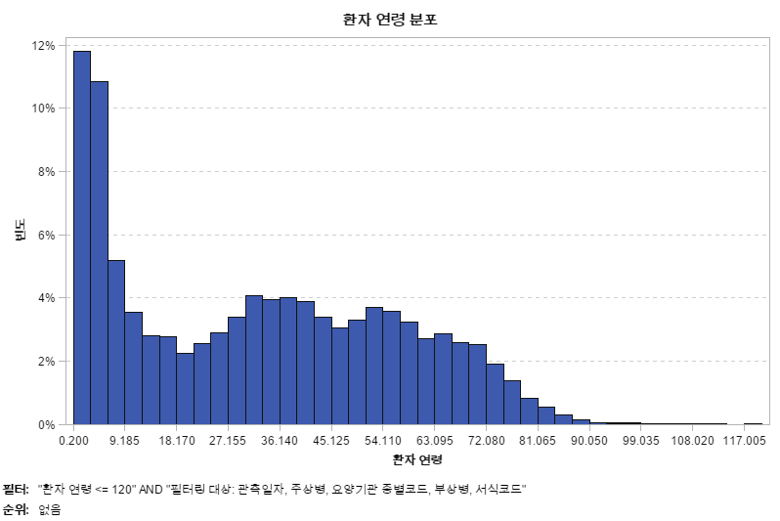
2.3. 데이터 분석
주제1
지역 인구 테이블
PAT_AGE(수진자 연령)
VA_MOD Data
2012.01.01 ~ 2014.08.31 동안의 호흡기 질환 환자 연령 비교
120세 이상 데이터 제거(1건
주요 타겟 : 10세 미만(누적 백분율 : 약 30%)

Slide 24
2.3. 데이터 분석
주제1
지역 인구 테이블
연령대별 인구수 대비 환자수 비율
강남구, 종로구, 중구 : 20대, 30대의 비율이 높음. 특히, 중구는 40대의 비율이 높음
이러한 특성은 병원의 주소로 데이터 집계되었기 때문. 환자의 실거주지를 고려할 수 없음

Slide 25
2.3. 데이터 분석
주제1
지역 인구 테이블
유아수 비율
유아 : 0세이상 10세 미만
유아수 비율 = 유아수 / 환자수
하위 3개 구 : 중구, 종로구, 강남구
종사자 비율
종사자 : 해당 지역 소재지 회사의 근무자
종사자 비율 = 종사자 수/ 환자수
상위 3개 구 : 중구, 종로구, 강남구

Slide 26
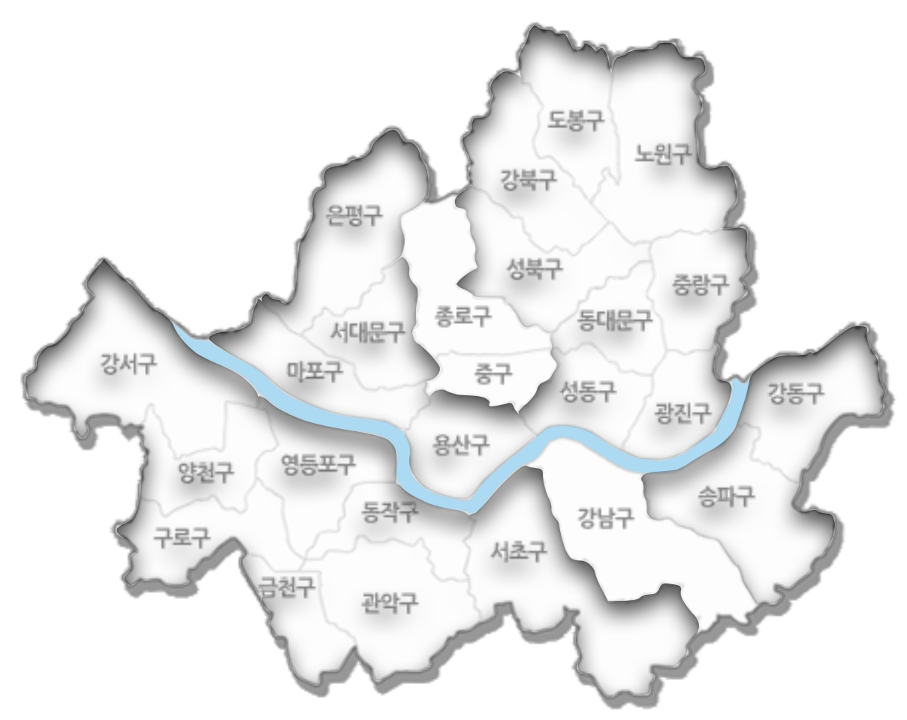
2.3. 데이터 분석
주제1
지역 인구 테이블
Segment 전/후 비교
강남구, 종로구, 중구 포함/미포함 상관계수 비교
상관계수 | 강남, 종로, 중구 포함 | 강남, 종로, 중구 미포함
유아 인구 - 환자수 | 0.9153 | 0.9555
종사자 수 - 환자수 | 0.3261 | 0.2624
Segment1
Segment2
강동, 강북, 강서, 관악, 광진, 구로, 금천, 노원, 도봉, 동대문, 동작, 마포, 서대문, 서초, 성동, 성북, 송파, 양천, 영등포, 용산, 은평, 중랑
강남, 종로, 중구
유아의 비율이 낮고, 종사자수 비율이 높은 지역
Model1
Model2

Slide 27
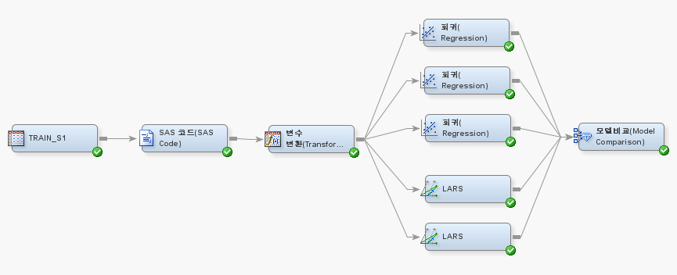
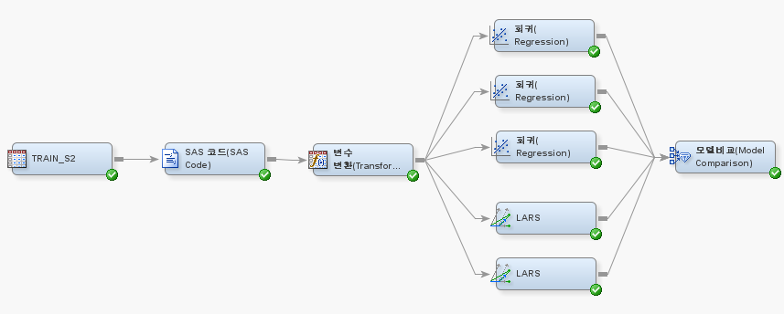
2.3. 데이터 분석
주제1
SEMMA
Sampling, Explore, Modify, Modeling, Assessment 순으로 데이터마이닝 분석 진행
분석 모델
Model 1 : 환자 중 유아의 비율이 높은 지역(Segment 1)에 대한 분석
Model 2 : 환자 중 종사자의 비율이 높은 지역(Segment 2)에 대한 분석
Model 1 – SEMMA
Model 2 – SEMMA

Slide 28
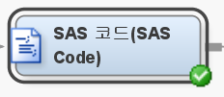
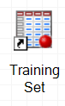
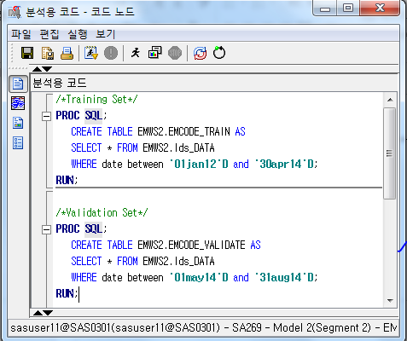
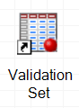
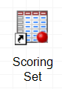
2.3. 데이터 분석
주제1
Sampling
Training, Validation, Score set 구성
: 2012-01-01 ~ 2014-04-30
: 2014-05-01 ~ 2014-08-31
: 2014-09-01 ~ 2014-12-31

Slide 29
2.3. 데이터 분석
주제1
Explore
지역별 인구수
(단위 : 만명)
place 변수 도입
대기 오염 및 날씨 외의 외부요인 통제
지역에 따른 인구수 차이 보정
환자수는 인구수에 비례
지역의 인구수가 많으면 그 지역의 환자 수도 많음

Slide 30
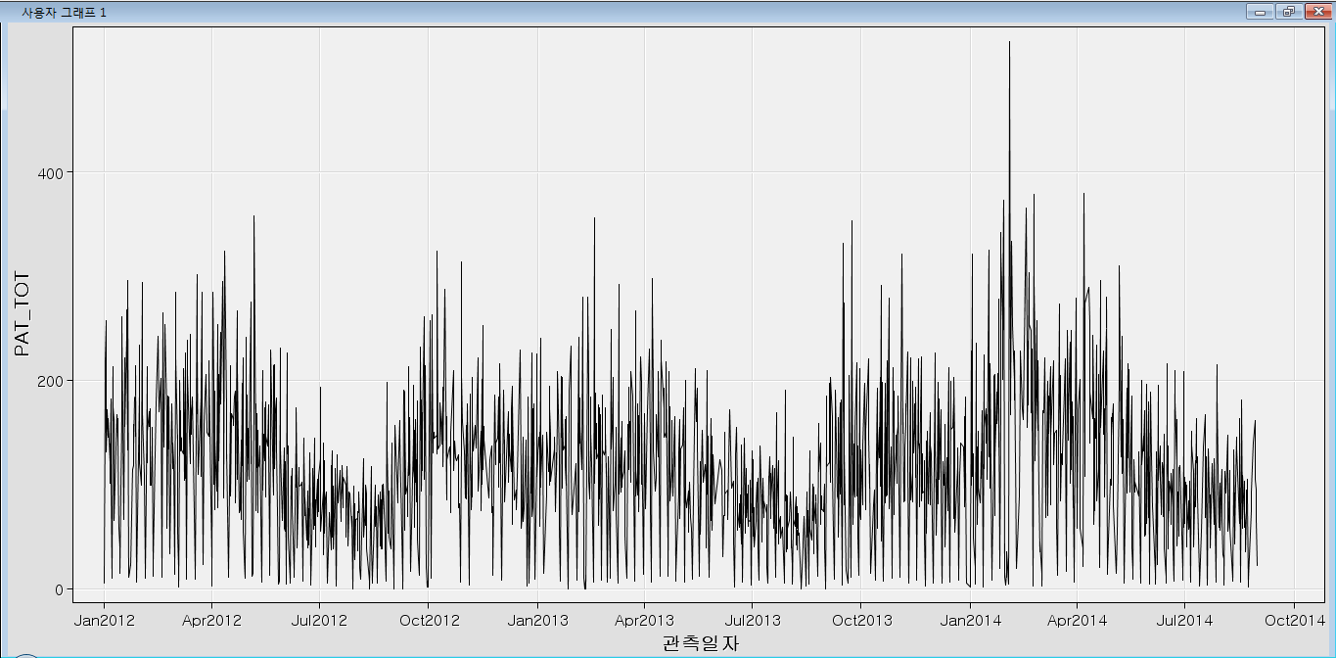
2.3. 데이터 분석
주제1
Explore
환자수 추이
계절별 추세를 보임
겨울 → 봄 : 증가, 봄 → 여름 : 감소, 여름 → 가을 : 증가, 가을 → 겨울 : 감소

Slide 31
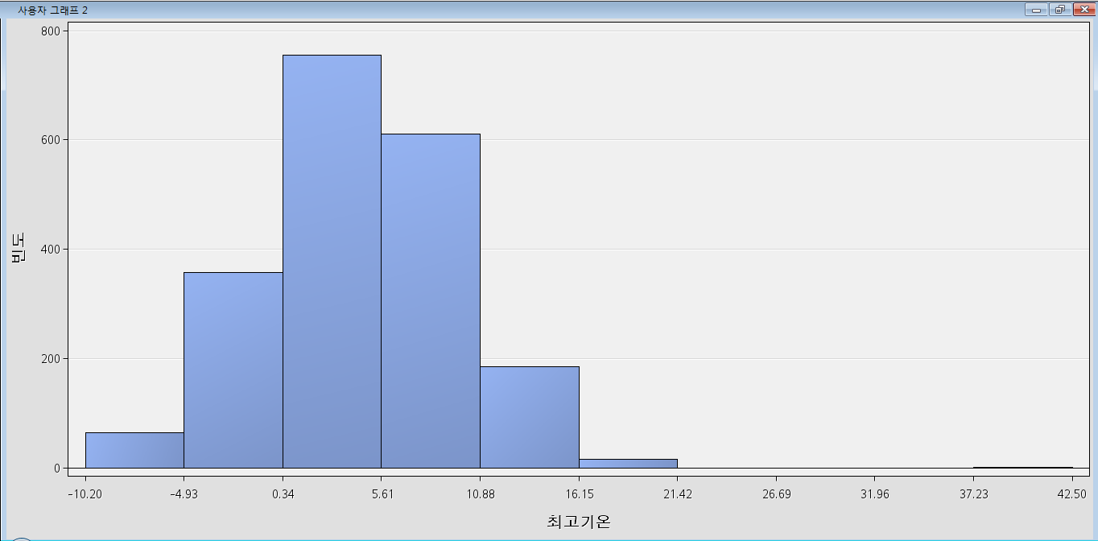
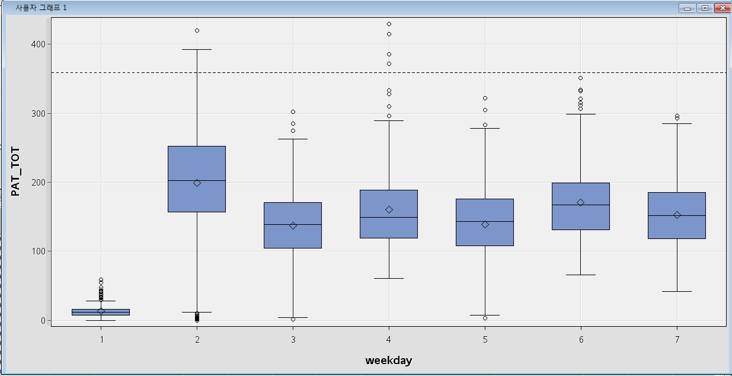
2.3. 데이터 분석
주제1
Explore
요일(weekday)별 환자수
일요일(1) : 환자수 다수가 0
보통 일요일엔 병원이 열지 않음
월요일(2) : 환자수가 제일 많음
주말 병원의 휴무로 병원 방문 수 증가
최고 기온(max_temp)
40도 가까이 되는 이상치 존재

Slide 32
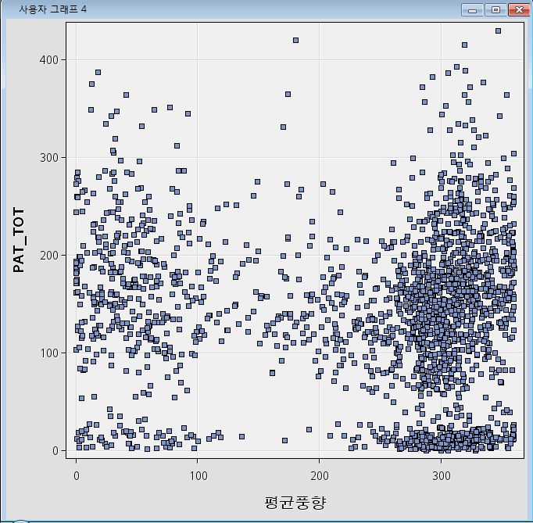
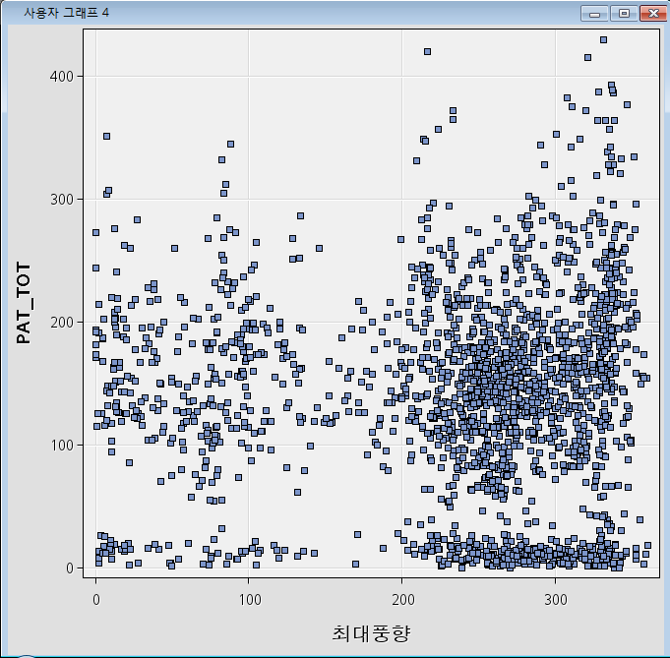
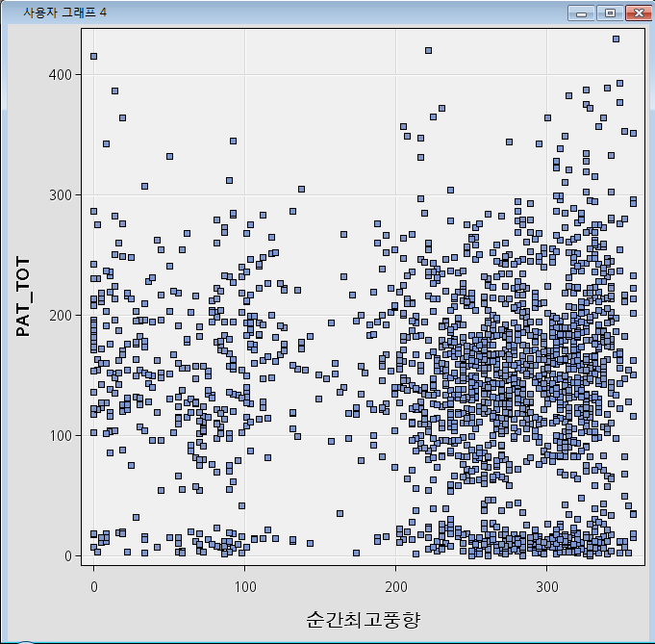
2.3. 데이터 분석
주제1
Explore
avg_wind_direction, max_wind_direction, temp_max_wind_direction
360도(0도) 전후로 환자수 다수 분포
비선형 분포
북서풍 : 겨울에 부는 바람(315~360), 남동풍 : 여름에 부는 바람(135~180)

Slide 33
2.3. 데이터 분석
주제1
Explore
<변수별 환자수와 상관계수가 높은 lag time>
Lag time
당일 측정되고 그 이후에 집계된 일별 평균값이기 때문에, 예측 모델을 만드는데 있어 해당 당일 데이터는 사용 불가
환자 수와의 상관계수 고려하여 1일 ~ 5일 전(Lag = 1~5)의 변수값을 사용
가정) 통상적으로 질환에 걸린 징후가 발생하고 5일안에 병원을 찾아갈 것이다
1일 ~ 5일 전 중 가장 상관관계가 높은 Lag time 사용
모델별 Lag time이 다를 경우, 모델마다 다른 값 사용
모델별 Lag time이 다른 변수 :
PM10, PM25
temp_max_wind_direction_2
avg_temp, min_temp, range_temp, range_humi
변수 | Model 1 | Model 2
NO | 4 | 4
O3 | 4 | 4
CO | 4 | 4
SO | 4 | 4
PM10 | 2 | 1
PM25 | 2 | 1
Avg_wind_speed | 4 | 4
max_wind_speed | 5 | 5
temp_max_wind_speed | 5 | 5
avg_wind_direction_2 | 2 | 2
max_wind_direction_2 | 2 | 2
temp_max_wind_direction_2 | 2 | 5
avg_temp | 5 | 5
min_temp | 5 | 4
max_temp | 4 | 4
range_temp | 5 | 2
avg_humi | 1 | 1
min_humi | 5 | 3
max_humi | 2 | 2
range_humi | 4 | 3
precipi | 5 | 5

Slide 34
2.3. 데이터 분석
주제1
Explore
Lag time – Model 1

Slide 35
2.3. 데이터 분석
주제1
Explore
Lag time – Model 2

Slide 36
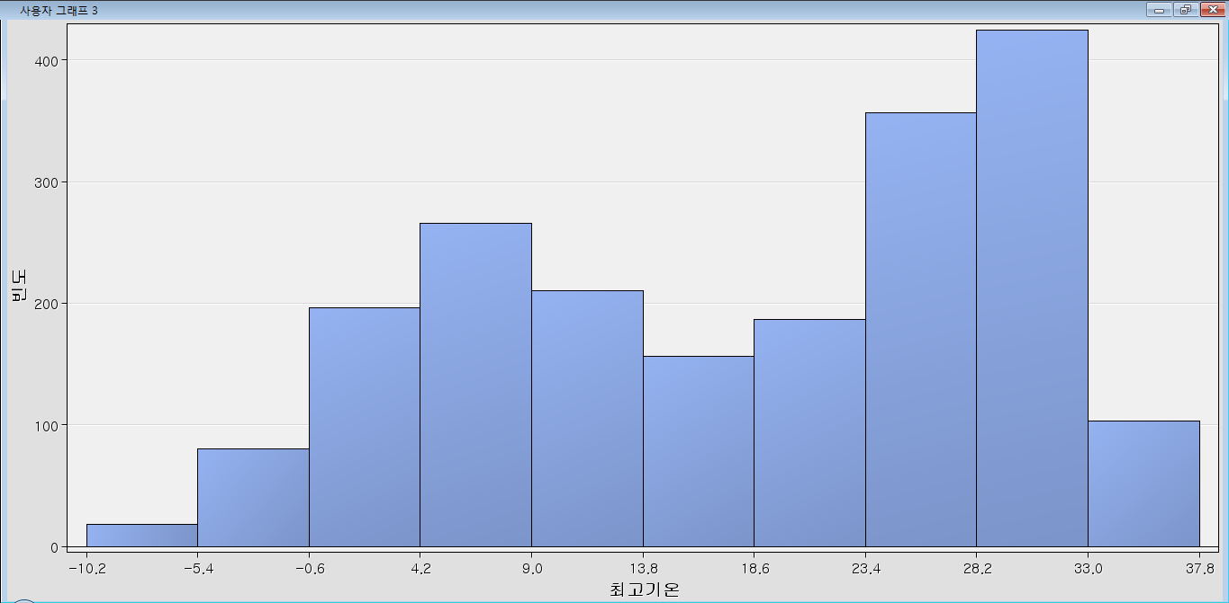
2.3. 데이터 분석
주제1
Modify
환자수=0 인 날 제거
외부적인 요인(일요일 or 공휴일)로 인한 병원 휴무로 인해 환자가 X
일요일 제거
weekday = 1
환자수 = 0인 날 제거
2012-01-23 : 설날
2012-10-01 : 추석
2012-12-25 : 크리스마스
2013-01-01 : 신정
2013-02-11 : 설날
2013-08-15 : 광복절
2013-09-19 : 추석
2014-01-31 : 설날
최대 기온 이상치 제거
max_temp > 40 제거

Slide 37
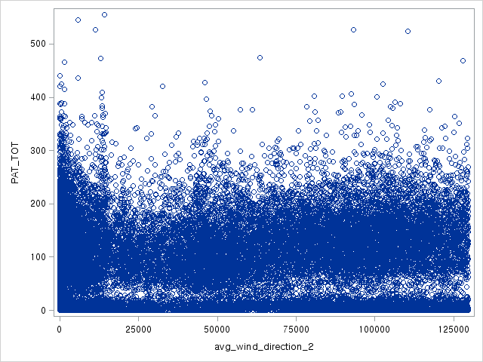
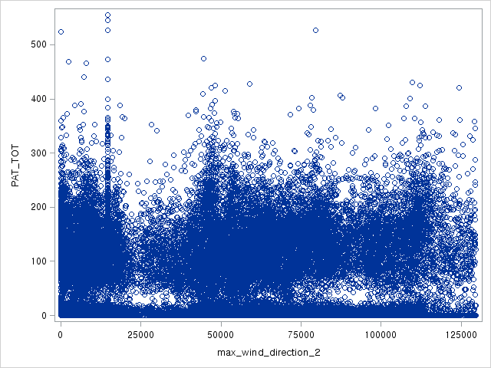
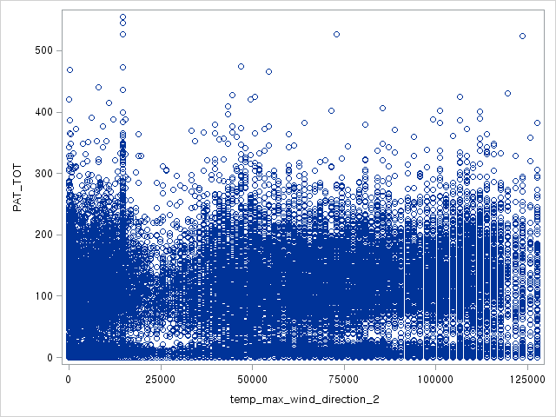

2.3. 데이터 분석
주제1
Modify
avg_wind_direction, max_wind_direction, temp_max_wind_direction 변환
환자수와의 상관계수 비교
$X$²변환 실시

Slide 38
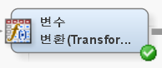
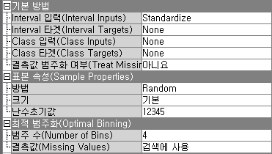
2.3. 데이터 분석
주제1
Modify
최종 모델링 변수
변수 표준화(Standardization)
회귀분석의 계수 비교를 위해 표준화 실시
< Model1 >
< Model2 >
번호 | 변수 | 유형
1 | date | ID
2 | weekday | Nominal
3 | place | Nominal
4 | PAT_TOT | Numeric
5 | NO_lag4 | Numeric
6 | O3_lag4 | Numeric
7 | CO_lag4 | Numeric
8 | SO_lag4 | Numeric
9 | PM10_lag2 | Numeric
10 | PM25_lag2 | Numeric
11 | avg_wind_speed_lag4 | Numeric
12 | max_wind_speed_lag5 | Numeric
13 | temp_max_wind_speed_lag5 | Numeric
14 | avg_wind_direction_2_lag2 | Numeric
15 | max_wind_direction_2_lag2 | Numeric
16 | temp_max_wind_direction_2_lag2 | Numeric
17 | avg_temp_lag5 | Numeric
18 | min_temp_lag5 | Numeric
19 | max_temp_lag4 | Numeric
20 | range_temp_lag5 | Numeric
21 | avg_humi_lag1 | Numeric
22 | min_humi_lag5 | Numeric
23 | max_humi_lag2 | Numeric
24 | range_humi_lag4 | Numeric
25 | precipi_lag5 | Numeric
번호 | 변수 | 유형
1 | date | ID
2 | weekday | Nominal
3 | place | Nominal
4 | PAT_TOT | Numeric
5 | NO_lag4 | Numeric
6 | O3_lag4 | Numeric
7 | CO_lag4 | Numeric
8 | SO_lag1 | Numeric
9 | PM10_lag1 | Numeric
10 | PM25_lag1 | Numeric
11 | avg_wind_speed_lag4 | Numeric
12 | max_wind_speed_lag5 | Numeric
13 | temp_max_wind_speed_lag5 | Numeric
14 | avg_wind_direction_2_lag2 | Numeric
15 | max_wind_direction_2_lag2 | Numeric
16 | temp_max_wind_direction_2_lag5 | Numeric
17 | avg_temp_lag5 | Numeric
18 | min_temp_lag4 | Numeric
19 | max_temp_lag4 | Numeric
20 | range_temp_lag2 | Numeric
21 | avg_humi_lag1 | Numeric
22 | min_humi_lag3 | Numeric
23 | max_humi_lag2 | Numeric
24 | range_humi_lag3 | Numeric
25 | precipi_lag5 | Numeric

Slide 39
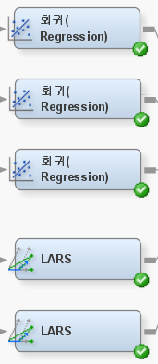
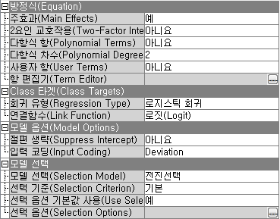
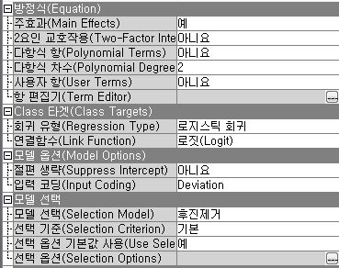
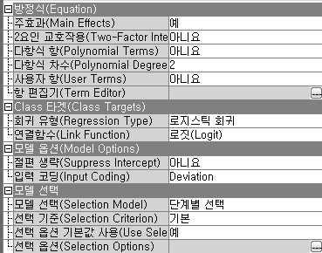
2.3. 데이터 분석
주제1
Modeling
회귀분석
지역별 일별 해당 입력값에 1:1 매칭되는 예측값을 산출하기 위해서는 회귀분석 모델 선택
Simple한 모델을 위해 교호작용 고려 X
고려한 회귀분석 Algorithm
회귀분석 : 제일 기본적인 방법, 변수 선택(Backward, Forward, Stepwise) 실시
Forward
Backward
Stepwise

Slide 40
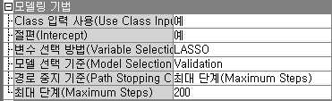
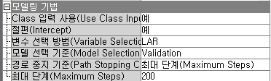
2.3. 데이터 분석
주제1
Modeling
고려한 회귀분석 Algorithm
LASSO
모델의 변동성을 최소화 하기 위해 계수의 절대값의 합이 최소가 되면서 평가 척도를 잘 만족시키는 모형 선택
평가 척도를 최소로 하는 동시에 제일 적은 변수 선택
LAR
변수를 선택함에 있어서 잔차와 상관도가 가장 큰 변수 선택
모델링 속도 빠름
평가 척도를 최소로 하는 동시에 제일 적은 변수 선택
평가 척도
환자 수 예측이므로 예측 오차를 줄이기 위해 Validation Set의 MSE 선택
LASSO
LAR

Slide 41
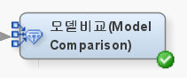
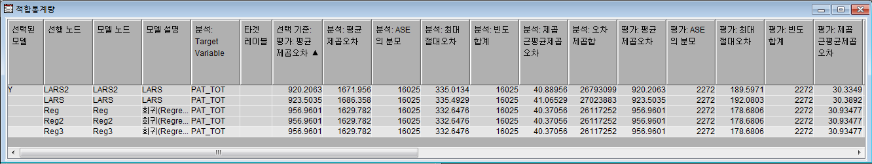
2.3. 데이터 분석
주제1
Assessment
최종 모델 선택
Valdation Set에 대해 평가
평가 기준 : 평균제곱오차(RMSE)
기간 : 2014-05-01 ~ 2014-08-31
Model 1
LAR 선택
오차 : 평균 약 30명

Slide 42
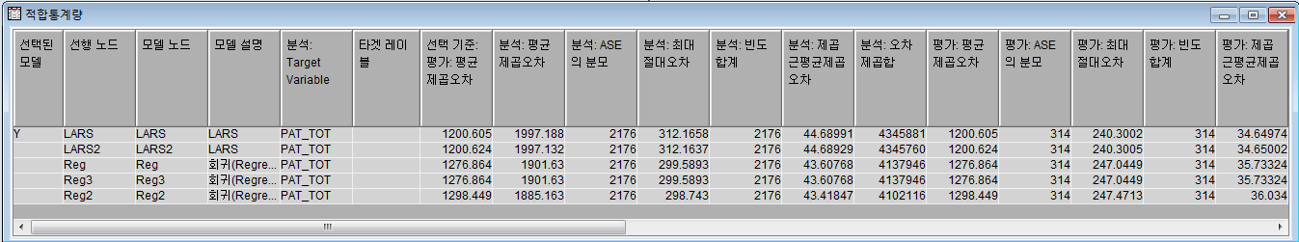
2.3. 데이터 분석
주제1
Assessment
최종 모델 선택
Valdation Set에 대해 평가
평가 기준 : 평균제곱오차(RMSE)
기간 : 2014-05-01 ~ 2014-08-31
Model 2
LASSO 선택
오차 : 평균 약 35명

Slide 43
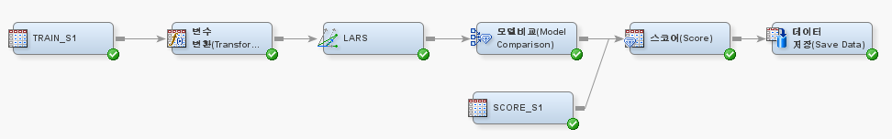
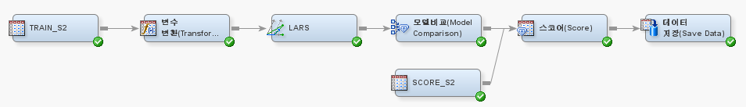
2.3. 데이터 분석
주제1
최종 예측 모형
전체 데이터셋에 대하여 Training 실시
예측력을 높이기 위해 선택된 모형에 대해 최근의 데이터를 넣어 다시 학습 실시
Training Set + Validation Set
기간 : 2012-01-01 ~ 2014-08-31
Model1
Model2

Slide 44
2.3. 데이터 분석
주제1
최종 예측 모형_Model 1
예측 모델 : LAR 회귀분석
결과 해석
1. 월요일 다음으로 토요일에 환자가 몰림
2. 평균 온도가 낮을수록 환자 수 증가
3. 미세먼지(PM10)가 많을수록 환자 수 증가
4. 대기오염물질 中 NO가 가장 환자수에 영향을 끼침
5. 습도가 낮을수록 환자 수 증가
5. 풍속이 셀 수록 환자 수 증가
6. 비가 많이 오면 환자 수가 감소
7. 상관관계가 큰 변수가 부호가 서로 다른것을 보아 다중공선성 존재
변수 중요도
1. 온도 : 평균 온도 > 최저 온도 > 최고 온도
2. 미세 먼지 : PM10 > PM25
3. 습도 : 평균 습도 > 최저 습도
4. 대기오염물질 : NO > CO > O3 > SO
5. 바람 풍속 : 평균 풍속 > 순간 최고 풍속 > 최고 풍속
6. 강수량
7. 바람 풍향 : 순간 최고 풍향 > 평균 풍향
변수 | 계수 | 변수 | 계수
_INTERCEPT_ | 114.89 | STD_AVG_TEMP_LAG5 | -74.81
PLACE_송파구 | 82.52 | STD_MIN_TEMP_LAG5 | 67.79
PLACE_용산구 | -68.31 | STD_MAX_TEMP_LAG4 | -13.08
PLACE_강서구 | 60.40 | STD_RANGE_TEMP_LAG5 | 9.02
PLACE_노원구 | 60.25 | STD_PM10_LAG2 | 7.10
PLACE_금천구 | -41.92 | STD_PM25_LAG2 | -7.08
PLACE_서대문구 | -37.19 | STD_AVG_HUMI_LAG1 | -5.56
PLACE_성동구 | -35.32 | STD_MIN_HUMI_LAG5 | -4.74
PLACE_은평구 | 26.52 | STD_RANGE_HUMI_LAG4 | 4.17
PLACE_구로구 | 24.56 | STD_NO_LAG4 | 3.00
PLACE_도봉구 | -23.66 | STD_CO_LAG4 | -1.73
PLACE_영등포구 | 22.88 | STD_O3_LAG4 | 1.30
PLACE_강동구 | 21.91 | STD_SO_LAG4 | -1.00
PLACE_마포구 | 21.17 | STD_AVG_WIND_SPEED_LAG4 | 0.83
PLACE_동대문구 | -20.67 | STD_TEMP_MAX_WIND_SPEED_LAG5 | -0.72
PLACE_성북구 | 19.80 | STD_MAX_WIND_DIRECTION_2_LAG2 | -0.57
PLACE_양천구 | 19.55 | STD_PRECIPI_LAG5 | -0.34
PLACE_관악구 | 19.27 | STD_TEMP_MAX_WIND_DIRECTION_2_LAG | -0.17
PLACE_강북구 | -12.83 | STD_AVG_WIND_DIRECTION_2_LAG2 | -0.05
PLACE_서초구 | 5.83
PLACE_광진구 | -5.54
PLACE_동작구 | -4.27
WEEKDAY_2 | 49.94
WEEKDAY_6 | 7.22
WEEKDAY_4 | -1.23
WEEKDAY_5 | -0.94

Slide 45
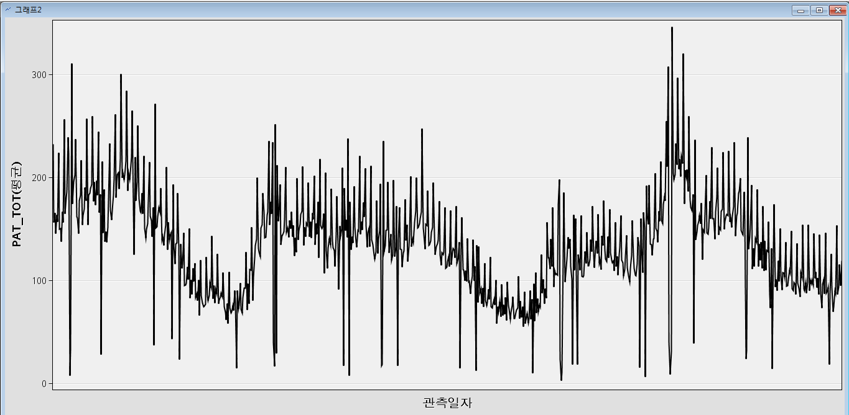
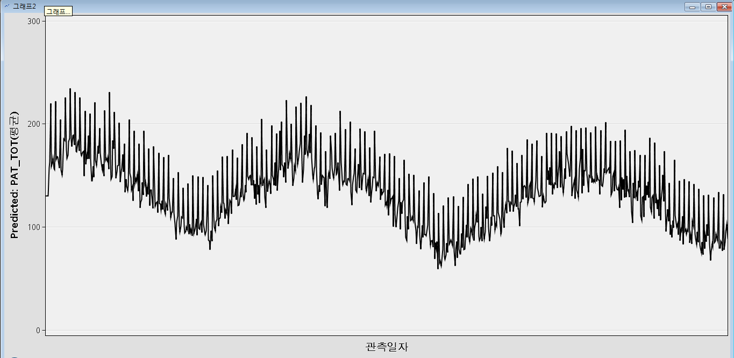
2.3. 데이터 분석
주제1
최종 예측 모형_Model 1
예측값(Training Data)
전체 구의 환자수 평균
환자 수
환자 수(예측값)

Slide 46
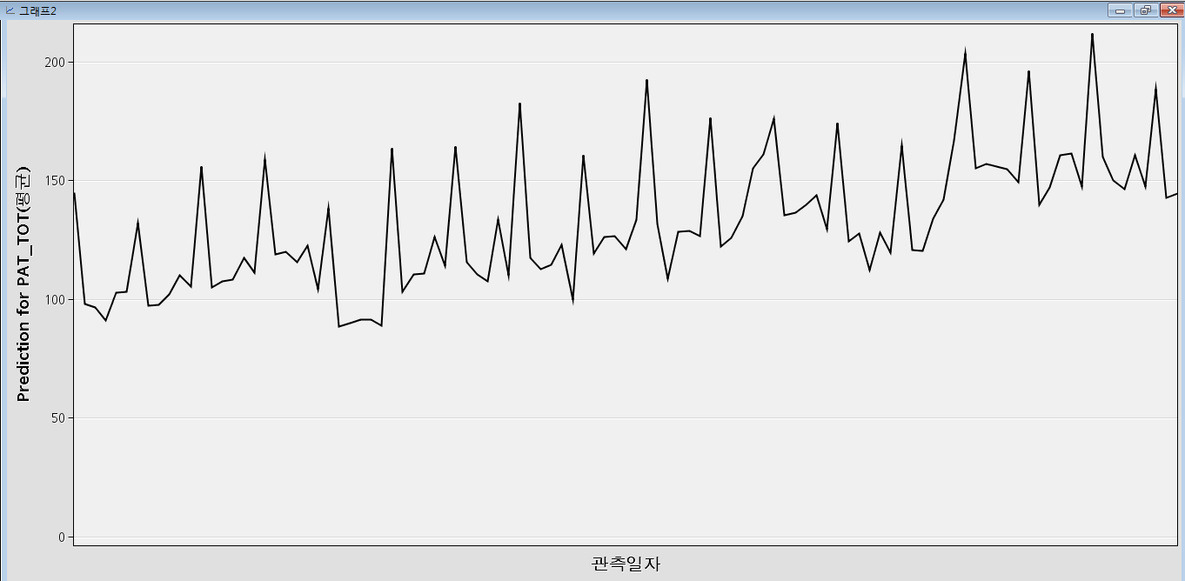
2.3. 데이터 분석
주제1
주제1
최종 예측 모형_Model 1
예측값(Score Data)
전체 구의 환자수 평균

Slide 47
2.3. 데이터 분석
주제1
최종 예측 모형_Model 2
예측 모델 : LASSO 회귀분석
결과 해석
1. 월요일 다음으로 토요일에 환자가 몰림
2. 최저 온도가 낮을수록 환자 수 증가
3. 평균 습도가 높을수록 환자 수 감소
4. 미세먼지(PM10)가 많을수록 환자 수 증가
5. NO가 높을수록 환자 수 증가
6. 습도가 낮을수록 환자 수 증가
7. 풍속이 셀 수록 환자 수 증가
8. 비가 많이 오면 환자 수가 감소
변수 중요도
1. 온도 : 최저 온도 > 평균 온도 > 일교차
2. 습도 : 평균 습도 > 최저 습도 > 최고 습도 > 일습도차
3. 미세 먼지 : PM10 > PM25
4. 대기오염물질 : NO > CO > O3
5. 바람 풍속 : 평균 풍속 > 최고 풍속
6. 강수량
7. 바람 풍향 : 순간 최고 풍향
변수 | 계수
_INTERCEPT_ | 49.06
PLACE_강남구 | 126.44
PLACE_종로구 | -18.24
WEEKDAY_2 | 83.31
WEEKDAY_6 | 47.00
WEEKDAY_5 | 34.78
WEEKDAY_4 | 33.75
WEEKDAY_3 | 33.43
STD_MIN_TEMP_LAG4 | -15.33
STD_AVG_HUMI_LAG1 | -5.93
STD_PM10_LAG1 | 5.58
STD_MIN_HUMI_LAG3 | -5.30
STD_PM25_LAG1 | -4.08
STD_NO_LAG4 | 3.66
STD_AVG_WIND_SPEED_LAG4 | 2.60
STD_MAX_WIND_SPEED_LAG5 | -2.49
STD_AVG_TEMP_LAG5 | -2.36
STD_PRECIPI_LAG5 | -2.08
STD_CO_LAG4 | -1.87
STD_RANGE_TEMP_LAG2 | -1.82
STD_MAX_HUMI_LAG2 | 1.63
STD_TEMP_MAX_WIND_DIRECTION_2_LA | -1.00
STD_RANGE_HUMI_LAG3 | 0.67
STD_O3_LAG4 | -0.37

Slide 48
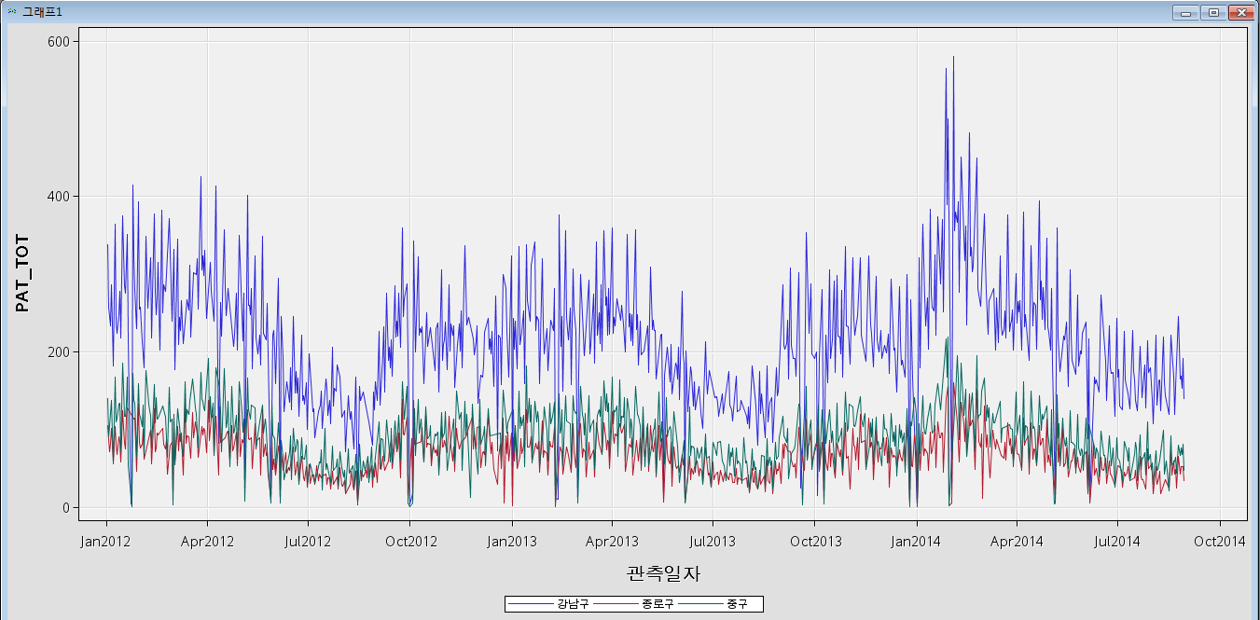
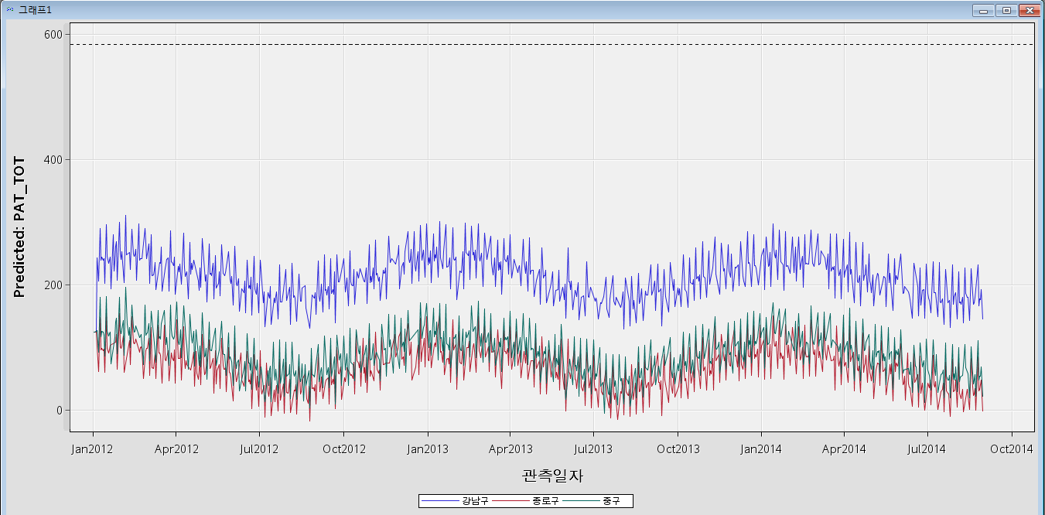
2.3. 데이터 분석
주제1
최종 예측 모형_Model 2
예측값(Training Data)
환자 수
환자 수(예측)

Slide 49
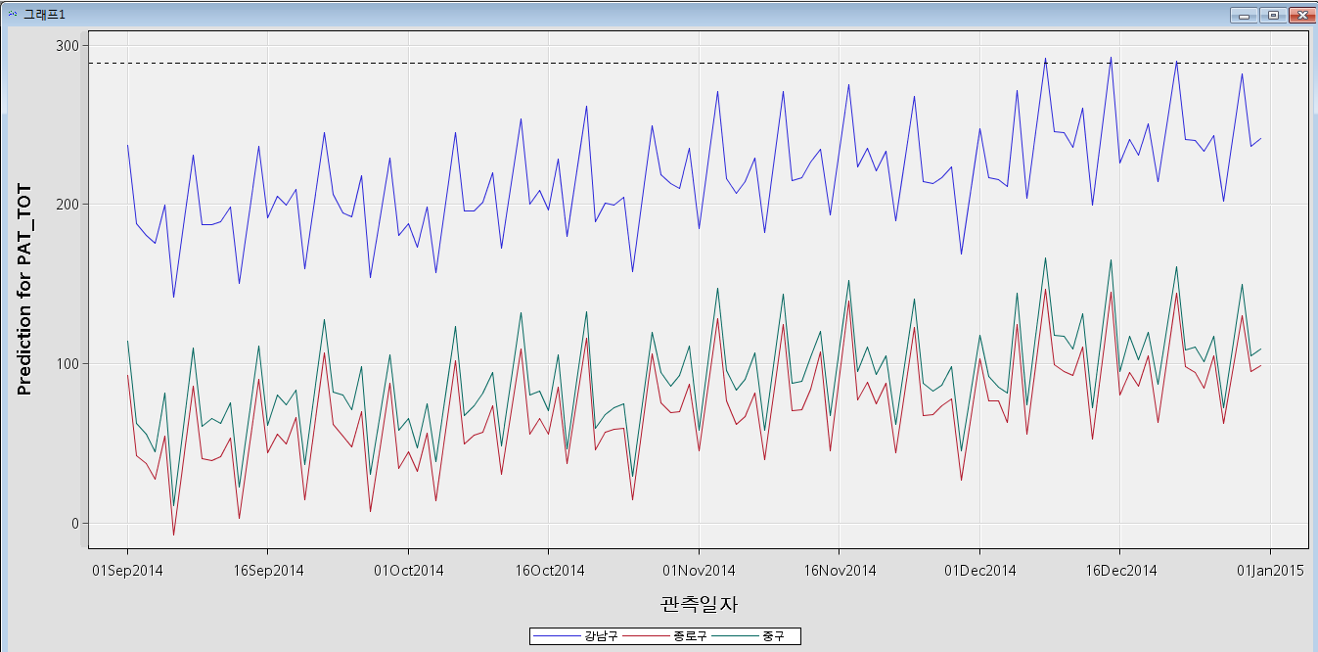
2.3. 데이터 분석
주제1
최종 예측 모형_Model 2
예측값(Scoring Data)

Slide 50
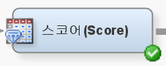
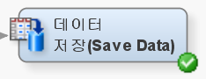
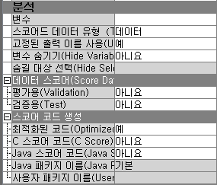
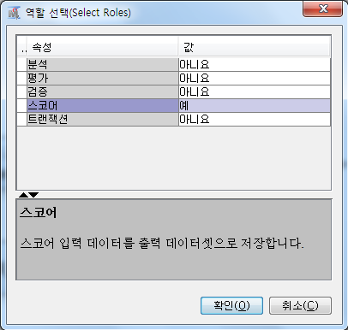
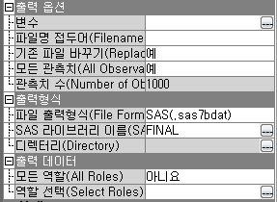
2.3. 데이터 분석
최종 예측 모형
Scoring
Scoring Data에 대해 타겟 예측 수행
데이터 저장
Scoring Data 저장

Slide 51
2.4. 결론
주제1
결론
서울 25개 구를 두개의 Segment로 나누어 구분
다른 패턴 존재 : 환자들의 구성 비율에 있어서 차이를 보임
Segment 1 : 환자 中 유아들의 비율이 높은 지역
강동, 강북, 강서, 관악, 광진, 구로, 금천, 노원, 도봉, 동대문, 동작, 마포, 서대문, 서초, 성동, 성북, 송파, 양천, 영등포, 용산, 은평, 중랑
Segment 2 : 다른 지역에 비해 환자 中 20 ~ 40대가 많은 지역
강남, 중구, 종로
각각의 Segment에 대하여 분석 진행
Model 1 - LAR 회귀분석 모델, Model 2 - LASSO 회귀분석 모델
Sement 1에서 미세먼지의 영향력이 더 큼
유아가 성인보다 미세먼지에 더 영향을 받을 것이다
한계점
환자의 집계가 실 거주지가 아닌 병원의 위치를 기준으로 이루어져 다른 지역 특성 변수의 Mash-up 곤란
데이터 탐색 결과 대기오염이나 날씨가 아닌 그 당일 전까지의 병원의 연속되어 휴무한 날 수가 커짐에 따라 환자 수의 큰 변동을 가져옴
ex) 2014-02-03(월) : 설날과 주말이 겹쳐 연속 4일 휴무
회귀분석의 모델 특성상 타겟의 큰 변동을 잡지 못하고 평균치만을 예측함

Slide 52
주제2
3. 공기청정기의 공기질 개선효과를 이용한 마케팅 기획
3.1. 분석 주제 이해 및 개요

Slide 53
3.1. 분석주제 이해 및 개요
주제2
분석 주제
주제2
공기청정기의 공기질 개선효과를 이용한 마케팅 기획
공기청정기의 공기질 개선효과
공기청정기 보유 가정의 외부 공기질 대비 내부 공기질 분석
주제1분석 결과를 통해 pm10이 호흡기 환자에 영향을 끼침을 알 수 있음
마케팅 기획
코웨이 공기청정기의 보급율을 토대로 마케팅
설문지 결과를 토대로 마케팅
설문지 응답자 거주지역 서울만 필터
응답자 수 : 344명

Slide 54
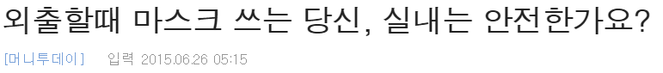

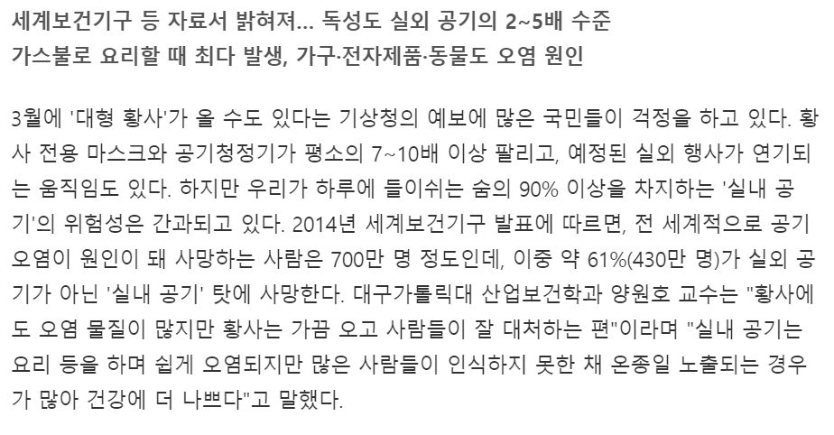
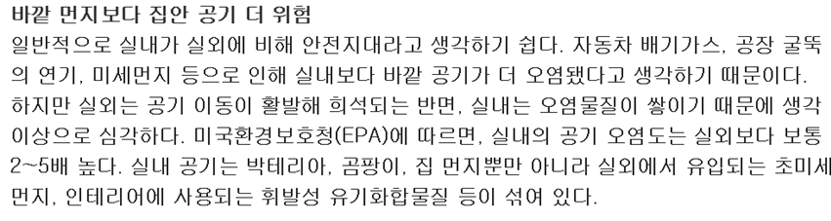
3.1. 분석주제 이해 및 개요
주제2
실내 공기 오염의 심각성
2015.06.26 머니투데이
2015.03.04 헬스조선
실외 공기질 뿐만 아니라 실내 공기질 중요도 상승

Slide 55
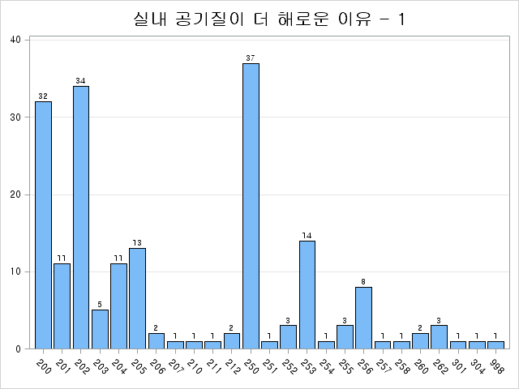
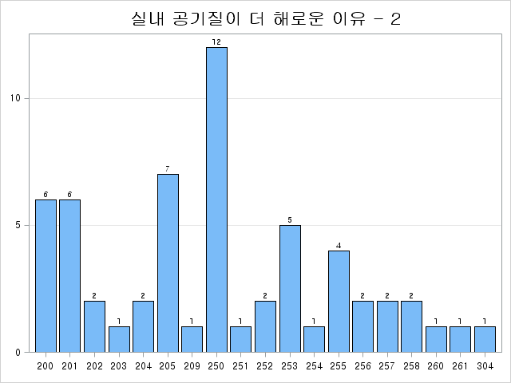

3.1. 분석주제 이해 및 개요
주제2
설문조사 분석
실내 공기질이 더 해로운 이유(1순위)
실내 공기질이 더 해로운 이유(2순위)
TOP 3 |  | 응답비율(%)
250 | 환기가 번거러워 자주 못해서 | 10.7
202 | 밀폐된 공간이라서 | 9.9
200 | 환기가 잘 안돼서/환기가 안되는 구조라서 | 9.3
TOP 3 |  | 응답비율(%)
250 | 환기가 번거러워 자주 못해서 | 20.3
205 | 미세 먼지가 잘 안빠져 나가는 것 같아서 | 11.8
201 | 먼지가 많아서/먼지가 자주 많이 쌓여서 | 10.1
실내공기질이 해롭다는 인식이 더 높음
환기의 문제와 미세먼지에 대한 응답이 높은 것으로 보아, 잠재 수요가 많음
따라서, 공기청정기의 미세먼지와 초미세먼지 제거효과를 구별로 분석

Slide 56
주제2
3.2. 데이터 준비

Slide 57
3.2. 데이터 준비
주제2
테이블 설명
실내/외부 차이
실외 대기오염도
Air_Pollute
실내 공기질
Iaq_data
date
place
PM10
PM25
msr_pm10_val
msr_pm_25_val
type
gap_pm10
gap_pm25
Join key : date, place
실외 대기오염도Air_Pollute
실내 공기질
Iaq_data

Slide 58

3.2. 데이터 준비
주제2
데이터 설명
실내 공기질
Iaq_data
고객, 기기별 실내 공기 오염도 측정 데이터
변수 요약통계량
변수 요약통계량
번호 | 변수 이름 | 변수 설명
1 | date | 관측일자
2 | place | 관측장소
3 | msr_pm10_val | 실내 미세먼지 농도
4 | msr_pm_25_val | 실내 초미세먼지 농도
5 | type | 공기 청정기 보유 유무
6 | gap_pm10 | 실외-실내 미세먼지 농도
7 | gap_pm25 | 실외-실내 초미세먼지 농도
변수 | N | 평균 | 표준편차 | 최솟값 | 최댓값 | 결측치
msr_pm10_val | 28,420 | 22.89 | 7.32 | 17 | 153.4 | 1
msr_pm_25_val | 28,420 | 21.75 | 6.45 | 17 | 138.1 | 1
Type | Type 설명 | 빈도수
1 | 공기 청정기를 보유하고 있고, 꾸준히 주기적인 관리를 받고 있는 고객 | 20,888
2 | 공기 청정기를 보유하고 있지만, 주기적인 관리를 받지 않은 고객 | 4,705
3 | 공기 청정기를 보유하고 있지 않은 고객 | 3,628
관측치 : 1시간평균치

Slide 59
3.2. 데이터 준비
주제2
데이터 설명
실내 공기질
Iaq_data
고객, 기기별 실내 공기 오염도 측정 데이터
파생변수
가정) 실내/외 공기오염도의 차이가 클 수록 공기 필터가 잘 된다.
gap_pm10 : 미세먼지 실내/외 공기오염도 차이 gap_pm10 = PM10 – msr_pm10_val
gap_pm25 : 초미세먼지 실내/외 공기오염도 차이 gap_pm25 = PM25 – msr_pm_25_val

Slide 60
주제2
3.3. 데이터 분석

Slide 61
3.3. 데이터 분석
주제2
PM10(미세먼지) 제거 효과
공기청정기의 PM10 제거효과를 살펴보기 위해 type에 따라 실내외 미세먼지의 차이를 봄
실내 미세먼지는 한 시간 단위로 측정되어 있고 실외 미세먼지는 일 평균으로 측정됨
실내 미세먼지를 일별 평균값과 실외 미세먼지 값의 차이를 비교함

Slide 62
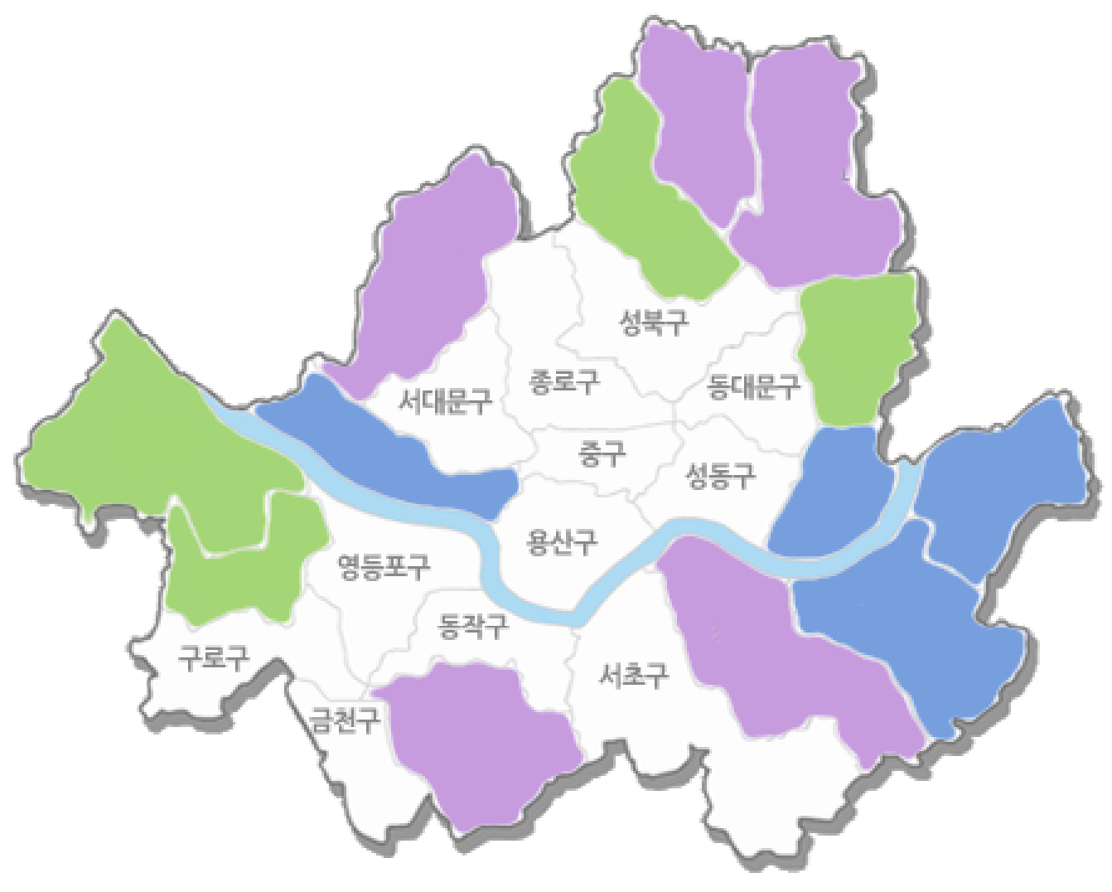
3.3. 데이터 분석
주제2
PM10(미세먼지) 제거 효과
타입별로 동등하게 비교하기 위해 구 별로 type1,2,3 이 동시에 존재하는 날의 데이터만 추출
type 1 데이터 월등히 많아 동등한 비교 불가
추출된 데이터만을 사용하여 실외 미세먼지와 실내 미세먼지의 차이를 type별로 봄
type별 차이의 형태에 따라 3개의 Segment로 나눔
Sement 1 : 강북, 강서, 양천, 중랑
Sement 2 : 강동, 마포, 송파, 광진
Sement 3 : 강남, 관악, 노원, 도봉, 은평
도봉구
강북구
노원구
은평구
중랑구
강서구
마포구
마포구
광진구
강동구
양천구
강남구
송파구
관악구
Segment1
Segment2
Segment3

Slide 63




3.3. 데이터 분석
주제2
PM10(미세먼지) 제거 효과
Segment1
공기청정기의 효과가 가장 잘 나타남
Type1의 PM10 제거 효과가 가장 뛰어나고 type3의 효과가 가장 좋지 않은 구들의 그룹
관리가 잘 되고 있는 지역
강북구
강서구
양천구
중랑구

Slide 64




3.3. 데이터 분석
주제2
PM10(미세먼지) 제거 효과
Segment2
Type1의 PM10 제거효과가 가장 크지만 type3의 실내외 PM10 차이가 type2보다 큰 구들의 그룹
주기적으로 관리를 받지 못하는 공기청정기가 미세먼지를 제거하지 못할 가능성이 있음
Type2 고객들이 주기적으로 관리를 받을 수 있는 방안을 마련하는 것이 필요함
강동구
마포구
광진구
송파구

Slide 65



3.3. 데이터 분석
주제2
PM10(미세먼지) 제거 효과
Segment3
Type2가 type1보다 미세먼지 제거 효과가 더 좋은 구들의 그룹
Type1이지만 관리가 잘 되지 않는 공기청정기가 많은 지역일 가능성이 있음
공기청정기의 관리가 더 세심하게 필요한 지역
강남구
관악구
노원구

Slide 66


3.3. 데이터 분석
주제2
PM10(미세먼지) 제거 효과
Segment3
Type2가 type1보다 미세먼지 제거 효과가 더 좋은 구들의 그룹
Type1이지만 관리가 잘 되지 않는 공기청정기가 많은 지역일 가능성이 있음
공기청정기의 관리가 더 세심하게 필요한 지역
도봉구
은평구

Slide 67

3.3. 데이터 분석
주제2
PM25(초미세먼지) 제거 효과
타입별로 동등하게 비교하기 위해 구 별로 type1,2,3 이 동시에 존재하는 날의 데이터만 추출
추출된 데이터만을 사용하여 실외 초미세먼지와 실내 초미세먼지의 차이를 type별로 봄
Type별 차이의 형태에 따라 4개의 세그먼트로 나눔
Sement 1 : 강남, 강서 , 강북, 관악, 양천
Sement 2 : 강동, 마포, 송파, 광진
Sement 3 : 노원, 중랑, 은평
Sement 4 : 도봉
도봉구
강북구
노원구
은평구
중랑구
강서구
강서구
마포구
광진구
강동구
양천구
강남구
송파구
관악구
Segment1
Segment2
Segment3
Segment3

Slide 68



3.3. 데이터 분석
주제2
PM25(초미세먼지) 제거 효과
Segment1
공기청정기의 효과가 가장 잘 나타남
Type1의 PM25 제거 효과가 가장 뛰어나고 type3의 효과가 가장 좋지 않은 구들의 그룹
관리가 잘 되고 있는 지역
강남구
강서구
강북구

Slide 69


3.3. 데이터 분석
주제2
PM25(초미세먼지) 제거 효과
Segment1
공기청정기의 효과가 가장 잘 나타남
Type1의 PM25 제거 효과가 가장 type3의 효과가 가장 좋지 않은 구들의 그룹
관리가 잘 되고 있는 지역
관악구
양천구

Slide 70




3.3. 데이터 분석
주제2
PM25(초미세먼지) 제거 효과
Segment2
Type1의 PM25 제거효과가 가장 크지만 type3의 실내외 PM 차이가 type2보다 큰 구들의 그룹
주기적으로 관리를 받지 못하는 공기청정기가 미세먼지를 제거하지 못할 가능성이 있음
Type2 고객들이 주기적으로 관리를 받을 수 있는 방안을 마련하는 것이 필요함
강동구
마포구
광진구
송파구

Slide 71



3.3. 데이터 분석
주제2
PM25(초미세먼지) 제거 효과
Segment3
Type2가 type1보다 PM25 제거 효과가 더 좋은 구들의 그룹
Type1이지만 관리가 잘 되지 않는 공기청정기가 많은 지역일 가능성이 있음
공기청정기의 관리가 더 세심하게 필요한 지역
노원구
은평구
중랑구

Slide 72

3.3. 데이터 분석
주제2
PM25(초미세먼지) 제거 효과
Segment4
Type1의 실외 초미세먼지와 실내 초미세먼지의 차이가 음수인 구
실내 초미세먼지 농도가 실외보다 높은 경우
Type1이지만 관리가 잘 되지 않는 구일 수 있음
도봉구

Slide 73
3.4. 추가 데이터 확보
주제2
실시간 실외 공기질 데이터
실내공기질 측정 디바이스의 경우 한 시간 단위로 존재
하지만 이와 비교할 수 있는 한 시간 단위의 실외공기질 데이터가 없어 하루의 평균 데이터를 사용하여 분석을 하였기 때문에 한계가 있었음
실시간으로 측정된 실외공기질 데이터를 확보하여 실시간으로 실내와 실외의 공기질 차이를 시각화하여 공기청정기의 실내 공기질 개선효과를 보여주는 것이 좋음
실시간 실외 공기질 데이터는 기상청에서 확보
주거 형태 데이터
Coway 청정기 보급율 데이터에는 지역별, 주거 형태별로 공기청정기 보급율이 존재
변수 : dwell_type(주거형태)
하지만 디바이스 데이터에 주거 형태 데이터가 없어 청정기 보급율 데이터를 활용하기 힘듦
주거 형태의 비율, 총계 등을 이용, 주거 형태에 따른 청정기 보급율의 특징을 분석하여 마케팅에 활용할 필요가 있음
주거 형태 데이터는 국토교통부에서 확보

Slide 74
3.5. 결론
주제2
결론
실내공기가 오염되어 있고 그 원인이 먼지와 미세먼지라는 인식이 크다는 것을 파악할 수 있었음
주제1을 통해 호흡기질환에도 미세먼지가 영향을 끼친다는 것을 파악
미세먼지와 초미세먼지를 분석하여 마케팅에 활용하는 것이 필요
본 보고서에서는 공기청정기 보유 타입에 따라 실내외 (초)미세먼지의 차이에 따라 지역을 세그멘테이션함
추가적인 데이터 확보를 통한 분석 필요
실시간 실외 공기질 데이터 : 미세먼지〮초미세먼지의 심도있는 분석
주거 형태 변수 : 지역별 주거 형태 및 그 비율에 따른 마케팅 방안 강구

Slide 75
4. 별첨
SAS 분석 코드 리스트
분석 코드 명 | 분석 코드 설명
Correlation | 환자수와 변수들 간의 상관계수 생성 과정
Coway_Compare_by_Type | 구별로 실외공기질과 실내공기질의 차이 비교 과정
Munging_Air_Pollute_Weather | 실외대기오염과 기상관측자료 전처리 과정
Munging_Coway | 코웨이 실내공기질 데이터 전처리 과정
Munging_Final_Dataset | 최종 데이터셋 생성 과정
Munging_HIRA | 건강심사평가원 데이터 전처리 과정
Munging_Population_Patient | 환자수 및 인구수 전처리 과정

Slide 76
4. 별첨
엑셀 분석 파일 리스트
엑셀 파일 명 | 엑셀 파일 설명
Correlation_Matrix | 변수들 간의 상관계수행렬 분석
Lag Time_Correlation | 환자수와 lag time을 고려한 대기오염물질 변수와의 상관계수행렬 분석
지역_Segment | 각 지역의 환자수와 인구수 분석
환자_연령대 | 호흡기 환자의 연령대 분석

Slide 77
4. 별첨
외부 Data List
외부 데이터 종류 | 출처
2012~2013년 서울 지역별 인구수 | http://data.seoul.go.kr/openinf/linkview.jsp?infId=OA-877&tMenu=11#
2014년 서울 지역별 인구수 | http://stat.seoul.go.kr/jsp3/stat.book.jsp?link=1&cot=052
사업체 및 종사자 밀도 | http://data.seoul.go.kr/openinf/linkview.jsp?infId=OA-11744&tMenu=11

Slide 78
4. 별첨
설문지 - Quest.sas7bdat
문항 수 :1195
관측치 수 : 957
설문지 주요 내용
Id, type(청정기 보유 타입), SQ16(혼인여부), SQ16_1(자녀유무), D_MM(방문조사 월), SQ2(지역)
A 질문
실내 및 실외 공기질 관련 문항. A1 ~ A5_2_10 (54 개)
B 질문
코웨이 브랜드 및 제품 관련 문항. B1 ~ B8_1_1 (26 개)
C 질문
가족 환경성 질환 관련 문항. C1 ~ C3C_26_6 (841 개)
D 질문
거주 형태 및 환경 관련 문항. D1 ~ D13_1_9 (52 개)
E 질문
거주 내부 환경 및 사용 가구, 생활가전 제품 관련 문항. E1 ~ E13A_6 (86 개)

Slide 79
별첨4
설문지 - Quest.sas7bdat
설문지 주요 내용
F 질문
공기청정기 사용 관련 문항. F1 ~ F2_4_10, (25 개)
G 질문
공기질 측정 서비스 관련 문항. G1 ~G4 (6 개)
DE 질문
응답자 개인정보 문항. DE1 ~ DE3 (4 개)
Q질문
Coway 렌탈서비스 관련 문항. Q1 ~ Q18 (65 개)
S질문
주거지 관련 문항. S1 ~ S5 (6 개)

